Slide 1

2-1
الوحدة الثانية
العبارات الجبرية والمعادلات والصيغ
كتابة
العبارات الجبريـــة

Slide 2




أستطيع أن أستخدم الحروف لتمثيل الأعداد المجهولة .
أنا أستطيع
أستطيع أن كتب عبارة جبرية لتمثيل
مشكلـــــــــــــــــــــــــــــــــــــــــــــة ما .

Slide 3
مفردات
الدرس
01
A
المُتـــغيّــــــــــــــــــــــــــــــــــر
B
العبارة الجبرية
02
C
D

Slide 4
التمهيد
لدى سعاد ثلاث ثمرات من التفاح .
وأعطاها زياد المزيد من التفاح ، كم ثمرة لدى سعاد الأن ؟
عدد ثمرات التفاح التي أعطاه زياد لسعاد هوعدد مجهول
تستخدم الحروف للتعبير عن الكميات المجهولة : س ، ص ، ع ، ل ، .......

Slide 5
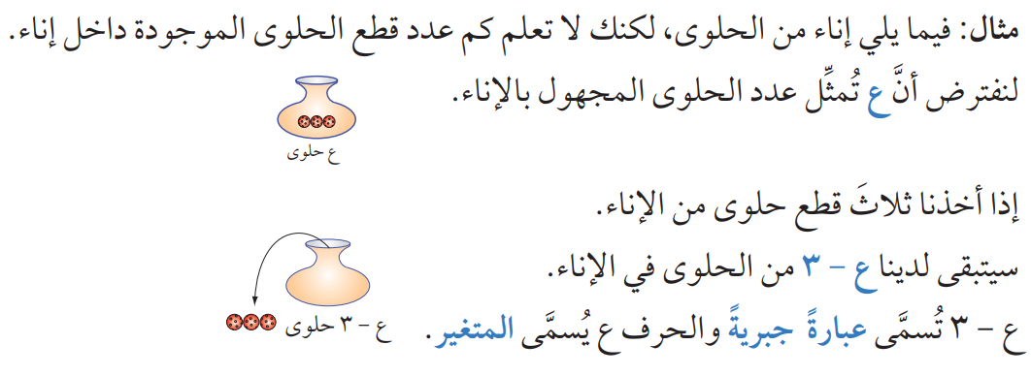
تستخدم الحروف للتعبير عن الكميات المجهولة : س ، ص ، ع ، ل ، .......

Slide 6
العبارة الجبرية
تحتوي العبارة الجبرية على أرقام ومتغيرات ، لكنها لا تتضمَّن علامة التساوي ( = )

Slide 7
مثال 2-1 كتاب الطالب ص 40
يبلُغ حسام س من العُمْر ، خالد أكبر من حسام بأربع سنواتٍ ، آدم أصغر من حسام بسنتين ، عُمْر قاسم يساوي 3 مراتٍ عُمْر حسام ، يبلُغ عُمْر معتز نِصف عُمْر حسام .

Slide 8
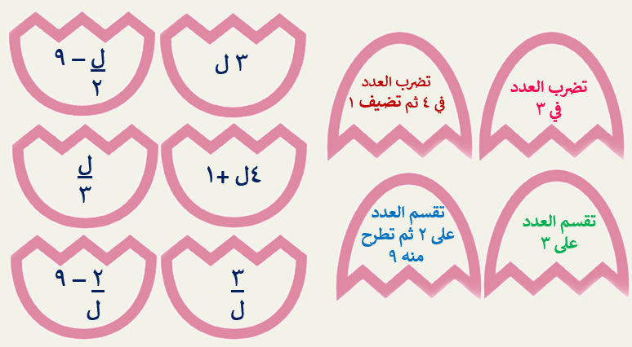
استراتيجية النصف والنصف الآخر
نشاط ثنائي
كتاب الطالب ص 41 رقم (4)
تفكِّر فاطمة في عددٍ ما (ل)
اكتب عبارة جبرية للعـــــــدد الذي ستحصلُ عليـه فاطمة عندما :

Slide 9
استراتيجية الرؤوس المرقمة
كتاب الطالب ص 41 رقم (5)
(نشاط جماعي)
تكلفةُ تذكرة دخول متحف للشخص البالغ ع ريالٌ عمانيٌّ . وللطفل ل ريالٌ عمانيٌّ .
اكتب عبارة جبرية لإجماليِّ تكلفة كلِّ مجموعةٍ :
4 أشخاص بالغين
و5 أطفال
شخصان بالغان وطفل
شخص بالغ وطفل

Slide 10
استراتيجية ارفع يدك /شارك
كتاب الطالب ص 41 رقم (1) + (2)
(نشاط فردي)
لدى هبة حقيبةٌ تحتوي على ع من أقراص العدِّ.
اكتب عبارة جبرية للعدد الإجماليِّ لأقراص العـــــــدِّ
التي ستصبح في الحقيبة إذا :
أخذت 3 من أقراص العد من الحقيبة
أضافت 4 من أقراص العد إلى الحقيبة
كانت درجة الحرارة يوم الثلاثاء س درجة سيليزيَّة ِ.
اكتب عبارة جبرية تمثل درجة الحـــــــــــــــــــــــــــــــرارة عندما :
تكون ضعف ما كانت عليه يوم الثلاثاء
ترتفع 2 درجة سيليزيَّة عن درجة يوم الثلاثاء

Slide 11
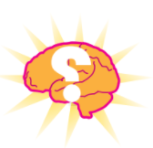
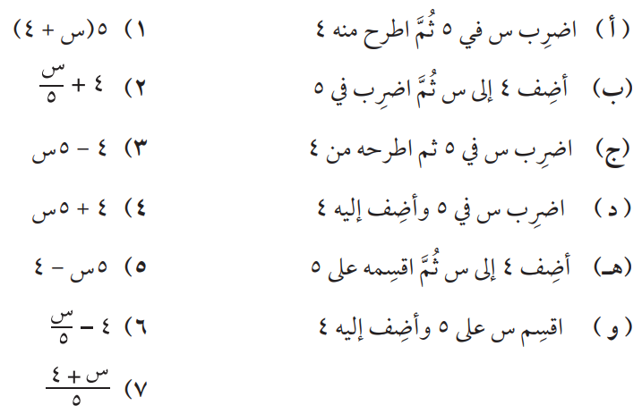
كتاب النشاط ص 28 رقم (7)
صل كلِّ وصف في العمود الأيمن بالعبارة الجبرية الصحيحة في العمود الأيسر ،
ثم اكتب وصفا للعبارة الجبرية المتبقية :
العبارة الجبرية
الوصف
تفريد التعليم

Slide 12
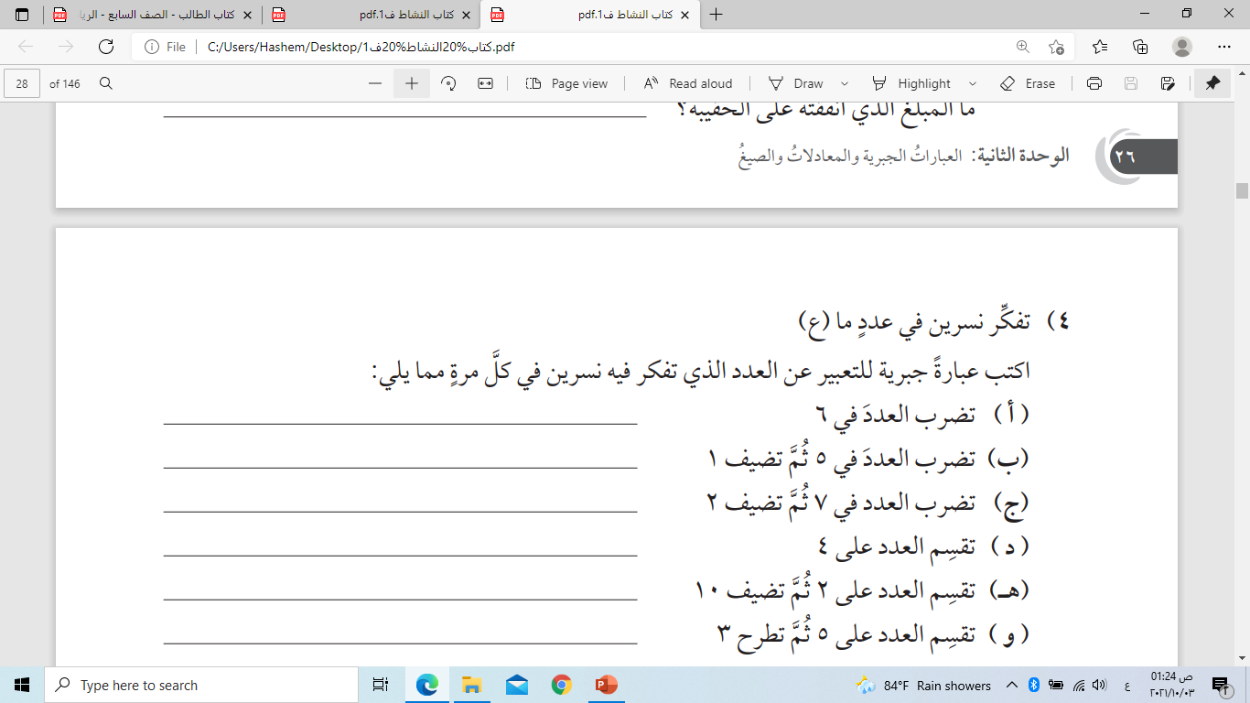
كتاب النشاط ص 27 رقم (4)
تفكِّر نسرين في عدد ما (ع)
اكتب عبارةً جبرية للتعبير عن العدد الذي تفكر فيه نسرين في كلِّ مرةٍ مما يلي :
تفريد التعليم

Slide 13
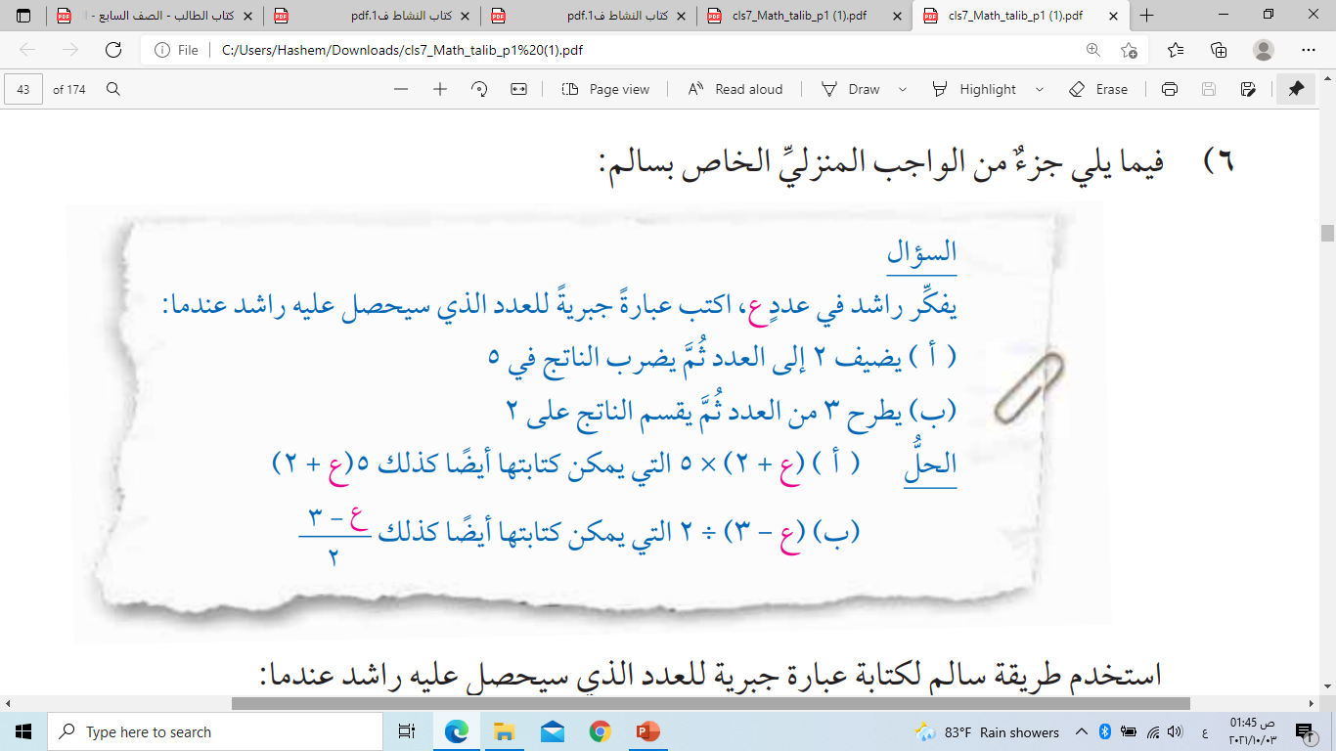
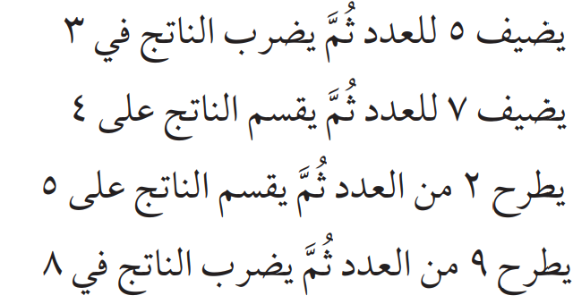
التقويم الختامي
استخدم طريقة سالم لكتابة عبارة جبرية للعدد الذي سيحصل عليه راشد عندما :
فيما يلي جزءٌ من الواجب المنزليّ الخاص بسالم :
(أ)
(ب)
(ج)
(د)

Slide 14

المثابرون يصلون للقمة والمتميزون يحافظون عليها أما المبدعون فيصنعون قممًا جديدة
https://quizizz.com/join?gc=16177134
التعلم الذاتي

Slide 15
الواجب المنزلي
كتاب النشـــــــــــــــــــــــــــــــــاط
الصفحات 26-28
رقـــــــــــــــــــــــــــــــــــــــم (2-5-7)
أدائك للواجب المنزلي يساعدك على مراجعة ما تمَّ دراسته أثناء الحصة

Slide 16
انتهى الدرس

Slide 17

ل – 9
2
3 ل
تضرب العدد
في 4 ثم تضيف 1
تضرب العدد
في 3
ل
3
4ل +1
تقسم العدد
على 2 ثم تطرح
منه 9
تقسم العدد
على 3
2 – 9
ل
3
ل

